Slide 1
FAT12文件系统
顾必成121250036

Slide 2
文件系统
是一种存储和组织计算机数据的方法
是一个逻辑层——不关心用于存储文件的各个数据块的物理位置，而总是将这些数据块抽象为一个线性的、可以随机访问的、从0开始计数的数组。
以FAT12文件系统为例，虽然1.44M软盘上的2880个物理扇区分布在不同的盘面和磁道上，但是FAT12文件系统只是将这些物理扇区抽象为编号从0到2879的逻辑扇区。

Slide 3
文件系统
划分磁盘为若干层次以方便组织和管理
扇区(sector)：磁盘上的最小数据单元，包含512字节
簇(cluster)：数据区中存储文件数据的基本单位，包含一个或多个扇区。簇包含的扇区数量总是2的乘方
FAT12中一个簇只包含一个扇区
分区(partition)：通常指整个文件系统

Slide 4
FAT文件系统
微软在Dos/Windows系列操作系统中使用的一种文件系统的总称，FAT12、FAT16、FAT32均是Fat文件系统。
FAT12是最古老的文件系统，伴随着Dos的诞生。它采用12位文件分配表，并因此而得名。
FAT12在DOS3.0以前使用，但该文件系统现在仍用于软盘驱动器

Slide 5
2879
数据区（长度非固定）
根目录区（长度非固定，需计算）
FAT2
FAT1
引导扇区
19
10
1
0

Slide 6
FAT12引导扇区的格式
名称 | 偏移 | 长度 | 内容 | Orange’s的值
……
BPB_BytsPerSec | 11 | 2 | 每扇区字节数 | 0x200(512)
BPB_SecPerClus | 13 | 1 | 每簇扇区数 | 0x1 (16)
BPB_RsvdSecCnt | 14 | 2 | Boot记录占用多少扇区 | 0x1
BPB_BumFATs | 16 | 1 | 共有多少FAT表 | 0x2
BPB_RootEntCnt | 17 | 2 | 根目录文件数最大值 | 0xE0(224)
BPB_TotSec16 | 19 | 2 | 扇区总数 | 0xB40(2880)
……
BPB_FATSz16 | 22 | 2 | 每FAT扇区数 | 0x9
……

Slide 7
根目录区
根目录区从第19扇区开始，所以其第一个字节位于偏移19*512 = 9728 = 0x2600处
根目录区中每一个条目为32字节。所以根目录大小为：BPB_RootEntCnt（根目录文件最大数）*32字节

Slide 8
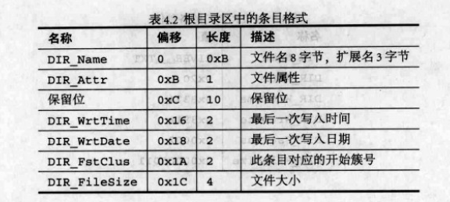
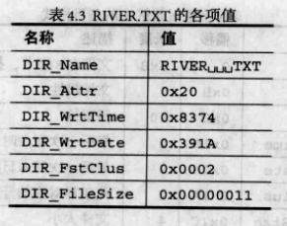
根目录区
DIR_Attr = 0x10 表示该文件为一个目录
0x002600： | 25 49 56 45 52 20 20 20 54 58 54 20 00 00 00 00 | RIVER TXT….
0x002610： | 00 00 00 00 00 00 74 83 1A 39 02 00 11 00 00 00 | ……t..9……
Notes:
数据存储：大端（低地址->高地址，类似于字符串）、小端（高地址->低地址）。一般操作系统是小端，通信协议是大端

Slide 9
数据区
数据区的第一个簇的簇号是2，而不是0或者1 （为什么？）
数据区开始扇区号 = 根目录区开始扇区号 + 根目录所占扇区数
若为目录，则格式与根目录项的格式一样。

Slide 10
FAT(File Allocation Table)文件分配表
FAT有2个，FAT2是FAT1的备份
文件分配表被划分为紧密排列的若干个表项，每个表项都与数据区中的一个簇相对应，而且表项的序号也是与簇号一一对应的。
每12位成为一个FAT项(FATEntry)，代表一个簇。所以2个FAT项会占用3个字节
在1.44M软盘上，FAT前三个字节的值必须是固定的，分别是0xF0、0xFF、0xFF，用于表示这是一个应用在1.44M软盘上的FAT12文件系统。本来序号为0和1的FAT表项应该对应于簇0和簇1，但是由于这两个表项被设置成了固定值，簇0和簇1就没有存在的意义了，所以数据区就起始于簇2。
FAT项的值代表文件的下一个簇号
值大于或等于0xFF8，表示当前簇已经是本文件的最后一个簇
值为0xFF7，表示它是一个坏簇

Slide 11
Fat12虚拟软盘制作

Slide 12
Fat12文件系统
软盘使用的文件系统
理论描述请详细阅读《Orange’S》第四章，作业中将会涉及

Slide 13
Fat12虚拟软盘制作
从tss上下载freedos.img
使用bximage生成一个新的a.img
配置bochs（下图是bochsrc文件内容），使虚拟机有两个软盘a, b，其中a是有freedos系统的启动盘，b是待格式化的软盘
display_library : sdl #mac下是 x
megs: 32
floppya: 1_44=freedos.img, status=inserted
floppyb: 1_44=a.img, status = inserted
boot: a

Slide 14
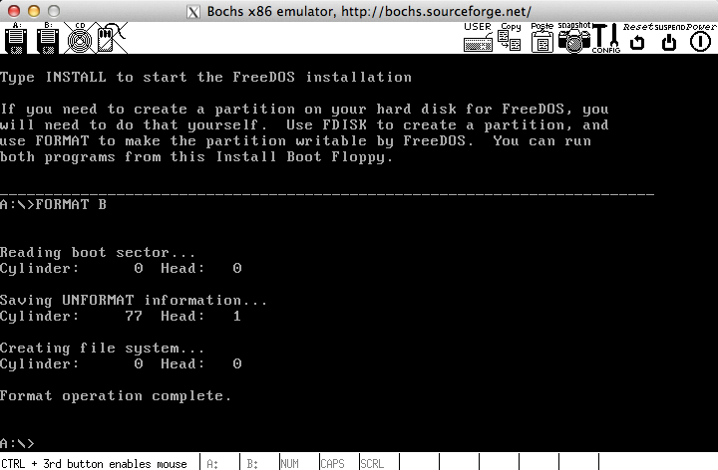
Fat12虚拟软盘制作
启动bochs后，在freedos中使用FORMAT命令格式化B盘，即a.img，如下图所示。这样之后，a.img已经是fat12

Slide 15
Fat12虚拟软盘制作
启动bochs后，将会运行freedos操作系统。在freedos中使用FORMAT命令格式化B盘，即a.img，得到fat12文件系统。

Slide 16
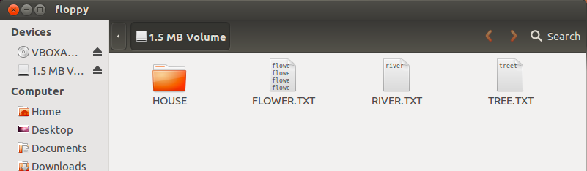
Fat12虚拟软盘制作
之后，可以把a.img当作普通的软盘（或U盘），使用mount命令挂载：
sudo mkdir /media/floppy
sudo mount a.img /media/floppy
挂载后，就可以直接在文件夹中向a.img加入和查看文件。

Slide 17
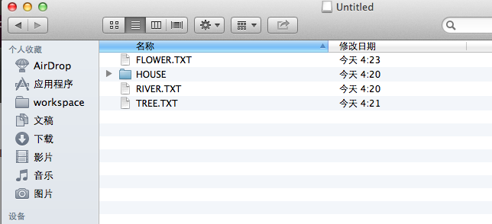
Fat12虚拟软盘制作
如果是mac系统，可以在格式化a.img后，直接双击a.img系统自动挂载。

Slide 18
Thanks!

